Slide 1
Současnost a budoucnost dřevozpracujícího průmyslu ČR
Tomáš Pařík
Asociace dřevozpracujících podniků

Slide 2
ADP – Asociace dřevozpracujících podniků
Asociace dřevozpracujících podniků sdružuje klíčové zpracovatele dřevní hmoty v České republice s ročním obratem okolo 27 miliard Kč, zaměstnávající v přímém pracovním poměru okolo 3,2 tisíce pracovníků a zpracovávající přes 8 milionů m³ surového dřeva.
členové: Mondi Štětí, Stora Enso, Kronospan, Mayr-Melnhof, Biocel Paskov, Less & Timber

Slide 3
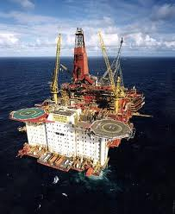

Co mají tyto dva obrázky společného?

Slide 4
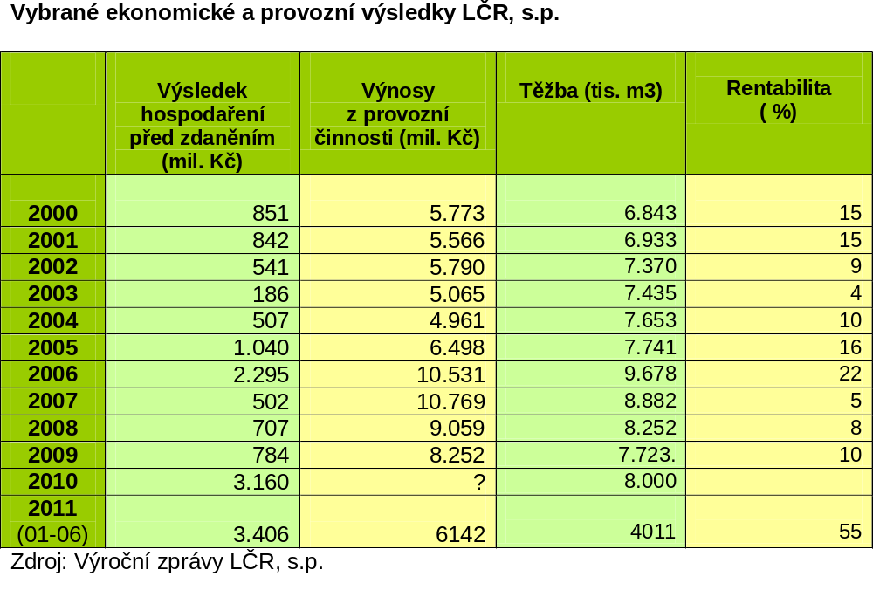

Slide 5
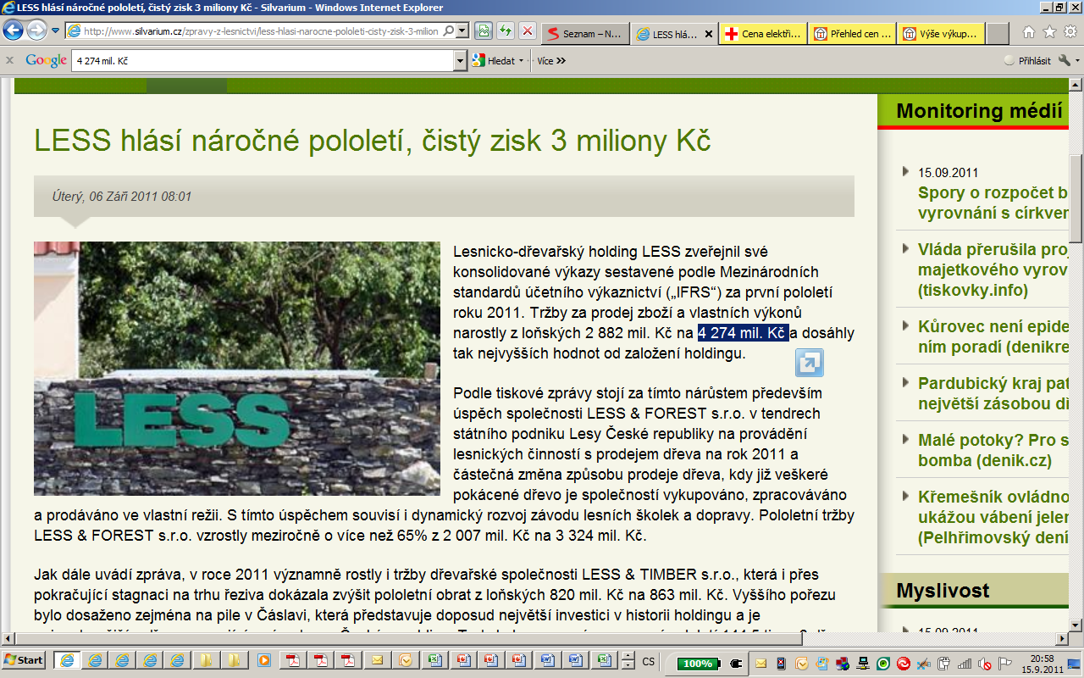

Slide 6
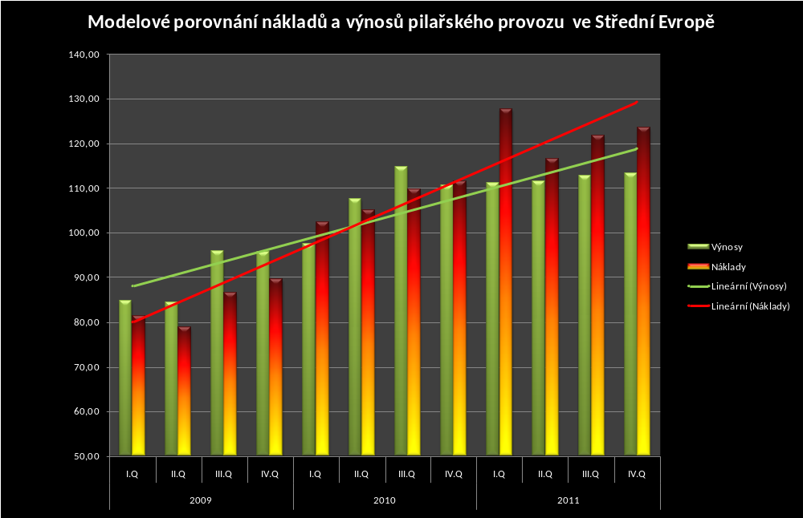
!!!

Slide 7
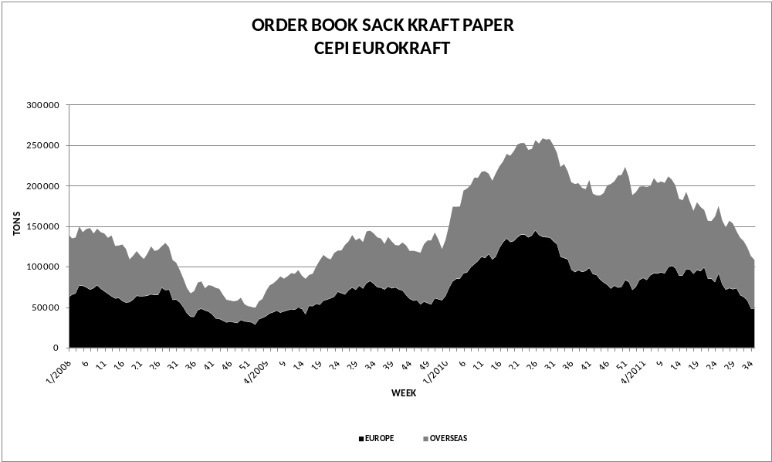

Slide 8
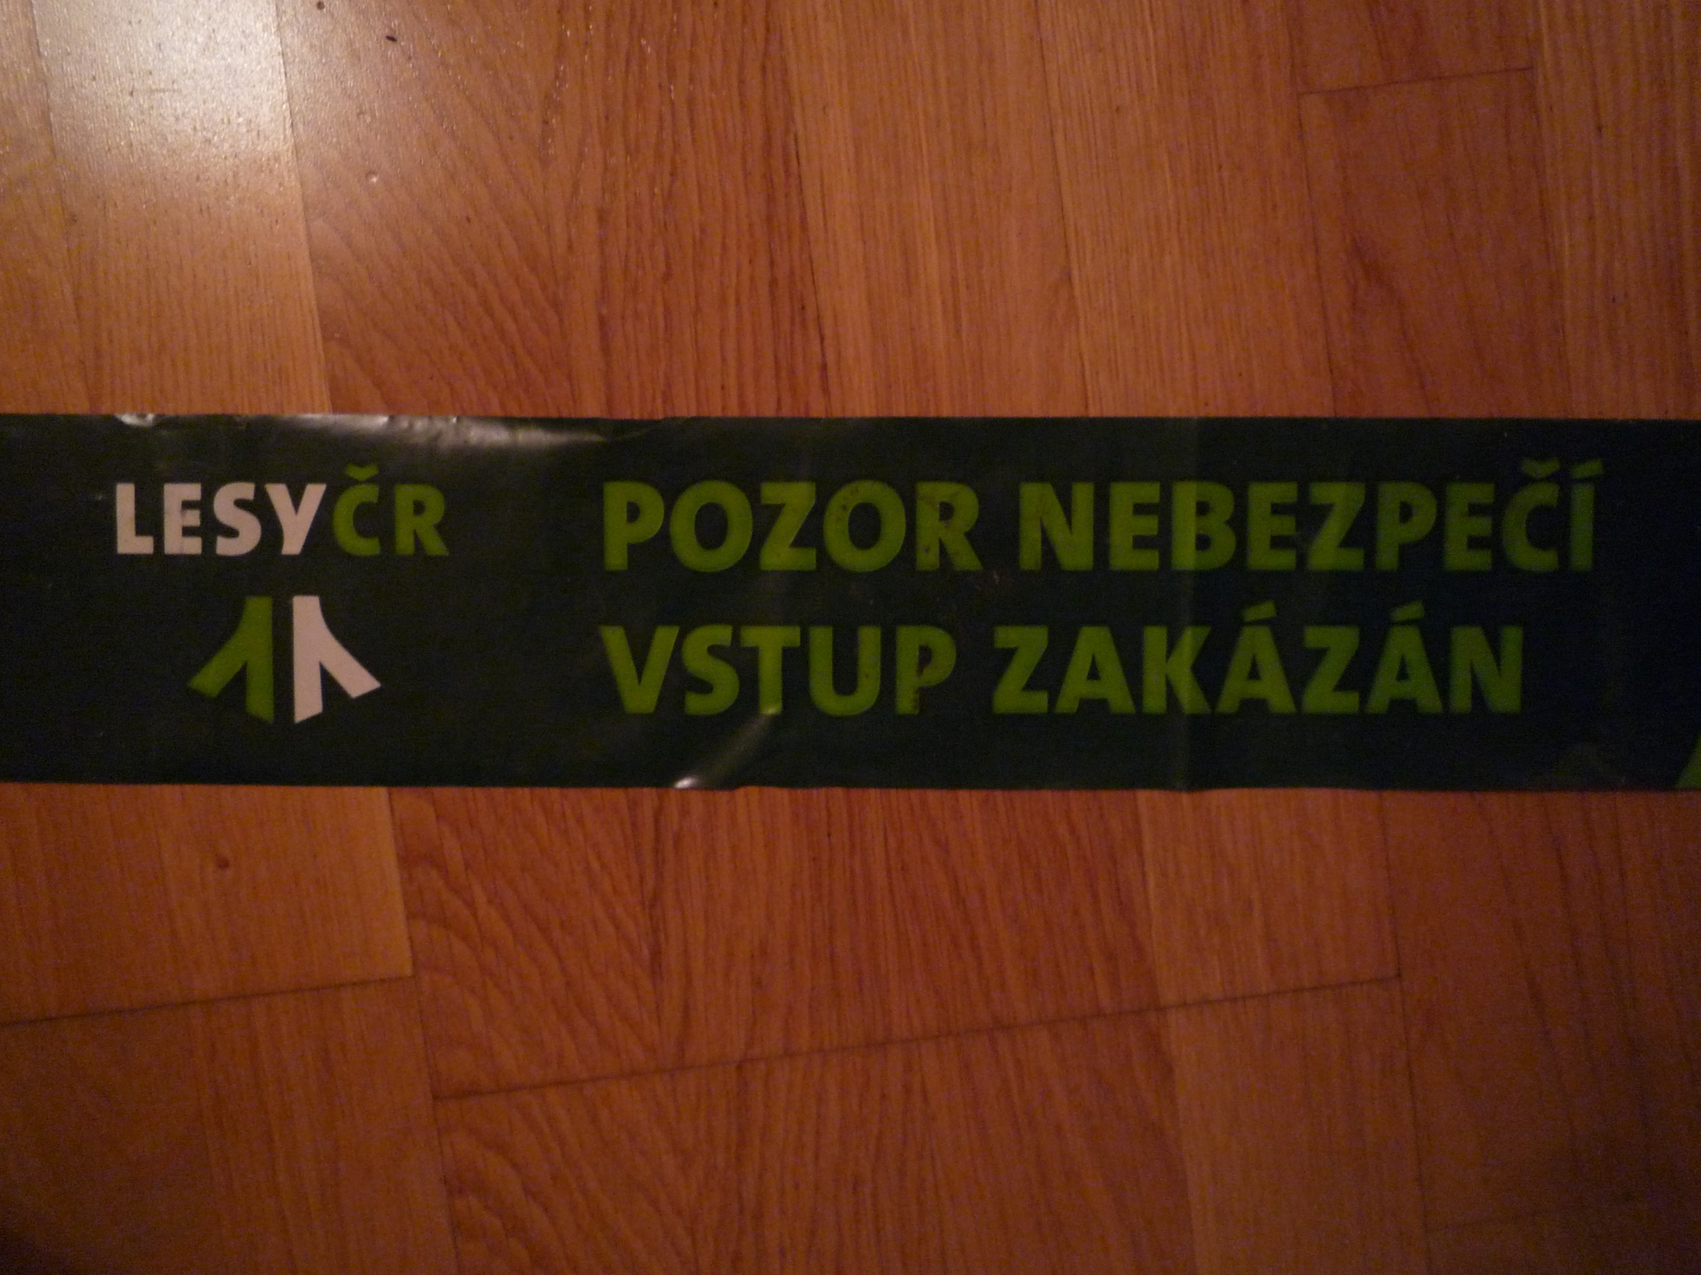

Slide 9
Je biomasa skutečně zelená?

Slide 10
Podíl dřevní biomasy na OZE
2010 – splnění indikativního cíle: 8% podíl výroby elektřiny z OZE
podíl biomasy na OZE - 30%
podíl dřevní hmoty v rámci biomasy - 47%
/MPO/

Slide 11
Dříví – tradiční zdroj tepla
/MPO/

Slide 12
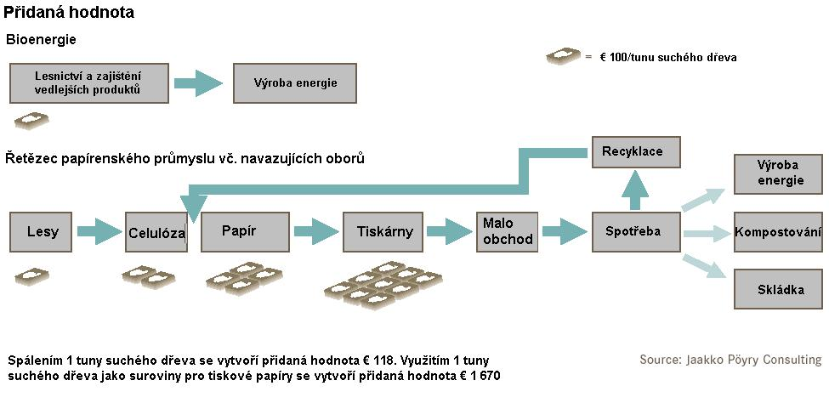

Slide 13
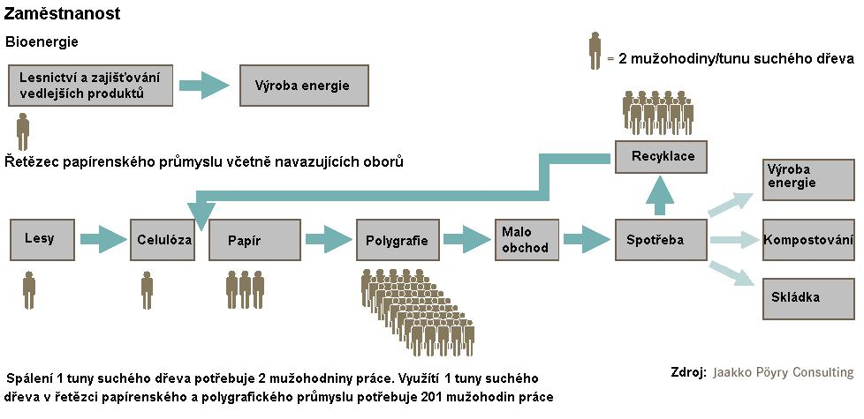

Slide 14
Vývoj spotřeby dřevní biomasy a její potenciál
/Invicta BOHEMICA/

Slide 15
Náklady + podpora
/porovnání vlákninového dříví a dřevní biomasy/
Notes:
MWh=3,6GJ
Dřevo: 950 + 280 =1230/m3…1722/t…191/GJ…688/MWh

Slide 16
Závěr
Budoucnost lesnicko-dřevařského sektoru v ČR je ohrožena nevyváženým stavem způsobu obhospodařování státního lesního majetku
V současnosti jsou naplněny všechny předpoklady pro druhou vlnu ekonomické krize nejen v dřevařském průmyslu s možným devastujícím dopadem na celé odvětví
Politika podpory výroby tzv.“zelené energie“ vede k neekonomickému využívání surového dřeva jako obnovitelného zdroje v celé EU a možnému odsunu klasického průmyslu zpracování dřeva

